Slide 1
Neue Kernlehrpläne
für die Sekundarstufe I der
Gesamt- und Sekundarschule
Kernlehrplan Technik

Slide 2

Gliederung
Merkmale der neuen Kernlehrpläne
Übergreifende Aufgaben
Schulinterne Lehrpläne
Der Kernlehrplan Technik im Detail
Fachliche Unterstützungsmaterialien

Slide 3
1. Merkmale der neuen Kernlehrpläne

Slide 4
Ausgangslage
Stärkung bzw. Einführung des Schulfaches Wirtschaft an Haupt-, Real-, Sekundar- und Gesamtschulen zum Schuljahr 2020/21
Weiterentwicklungsbedarf der schulformspezifischen Kernlehrpläne für die verschiedenen Schulformen
Gewährleistung der Durchlässigkeit zwischen den Schulformen, insbesondere in der Jahrgangsstufe 5 und 6
Anschlussfähigkeit an die KLP der GOSt
zeitgemäße Anpassung und Weiterentwicklung (u.a. fachdidaktisch, fachwissenschaftlich)

Slide 5
Zielsetzungen u.a.
Stärkung der Fachlichkeit
Stärkung der ökonomischen Bildung
Kenntnisse zu unserer Wirtschaftsordnung
Berücksichtigung von Aspekten der Verbraucherbildung
Schülerinnen und Schüler bestmöglich auf eine selbstbestimmte Lebensgestaltung und einen erfolgreichen Berufseinstieg vorzubereiten

Slide 6

Bewährte Merkmale
Kernlehrpläne in NRW formulieren
schulformbezogene landesweit verbindliche Standards
den fachlichen Kern der dafür erforderlichen Kompetenzen einschließlich zugrunde liegender Wissensbestände
eine Progression der Kompetenzentwicklung über zwei Stufen (Ende der 6 bzw. Erprobungsstufe, Ende der Sekundarstufe I)
keine Aussagen zur konkreten Gestaltung und Durchführung des Unterrichts
(Dies ist Bestandteil der schulinternen Lehrpläne)

Slide 7
Grundkonstrukt und zentrale Begriffe
Ziele des Faches/
Übergreifende fachliche Kompetenz
Kapitel 1
Kompetenzbereiche
(Prozesse)
Kapitel 2.1
Inhaltsfelder
(Gegenstände)
Kapitel 2.1
Kompetenzerwartungen
(Verknüpfung von Prozessen und Gegenständen)
Kapitel 2.2 und 2.3

Slide 8
Gliederung der aktuellen Kernlehrpläne
Kapitel | Gliederungspunkt
 | Vorbemerkungen
1 | Aufgaben und Ziele des Faches
2 | Kompetenzbereiche und Kompetenzerwartungen
2.1 | Kompetenzbereiche und Inhaltsfelder des Faches
2.2 | Kompetenzerwartungen am Ende der Erprobungsstufe (bzw. am Ende der Jahrgangsstufe 6)
2.3 | Kompetenzerwartungen am Ende der Sekundarstufe I
3 | Lernerfolgsüberprüfung und Leistungsbewertung

Slide 9
Neue Akzentsetzungen der Kernlehrpläne
Ausschärfung der Fachlichkeit
  Präzisere Beschreibung fachlicher Inhalte
  Präzisere Beschreibung fachlicher Prozesse
Gestaltungsspielräume
  Zeit zum Üben, Wiederholen, Vertiefen
  Möglichkeiten zur Auseinandersetzung mit eigenen Fragestellungen
Bezug auf fachübergreifende Zielsetzungen
  Bildung in der digitalen Welt / Medienkompetenzrahmen
  Verbraucherbildung / Bildung für nachhaltige Entwicklung
  Berufsorientierung

Slide 10
2. Übergreifende Aufgaben

Slide 11
Fokussierte Querschnittsaufgaben für alle Fächer
Bildung in der digitalen Welt
Grundlage: Medienkompetenzrahmen NRW
Verbraucherbildung / BNE
Grundlagen: Rahmenvorgabe Verbraucherbildung, Leitlinie Bildung für nachhaltige Entwicklung
Berufliche Orientierung
Grundlage: Curriculumentwicklung Studien- und Berufsorientierung / KAoA / Berufsorientierungsindex
Einbindung in die Kernlehrpläne
Fachspezifische Anbindung und Konkretisierung
Erreichen der Vorgaben arbeitsteilig im Zusammenspiel aller Fächer und im Verlauf des gesamten Bildungsgangs

Slide 12
Fachliche Einbindung des Medienkompetenzrahmens
1
Gebrauch digitaler
Basiswerkzeuge
2
Entwicklung fachlicher
Kompetenzen mithilfe
digitaler Medien
1
2
4
3
Thematisierung in
fachlichen Inhalten
3
4
Informatische
Grundbildung

Slide 13
Einbindung des Medienkompetenzrahmens
Kernlehrpläne leisten einen wichtigen Beitrag, die Kompetenzanforderungen des MKR fachlich zu konkretisieren.
Bezüge zur Informatik werden fachangemessen aufgezeigt.
Weitergehende Unterstützungsmaterialien zur Stärkung der informatischen Bildung werden zur Verfügung gestellt.
Der MKR ist und bleibt verbindlicher Orientierungs-rahmen für die Weiterentwicklung des schulischen Medienkonzepts.

Slide 14
Rahmenvorgabe Verbraucherbildung
1. Inhaltsbereiche der Verbraucherbildung
Übergreifender Bereich Allgemeiner Konsum
Bereich A Finanzen, Marktgeschehen und Verbraucherrecht | Bereich B Ernährung und Gesundheit | Bereich C Medien und Information in der digitalen Welt | Bereich D Leben, Wohnen und Mobilität
2. Ziele der Verbraucherbildung
Auseinandersetzung mit
individuellen Bedürfnissen und Bedarfen
gesellschaftlichen Einflüssen auf Konsumentscheidungen
individuellen und gesellschaftlichen Folgen des Konsums
politisch-rechtlichen und sozioökonomischen Rahmenbedingungen
Kriterien für Konsumentscheidungen
individuellen, kollektiven und politischen Gestaltungsoptionen des Konsums

Slide 15
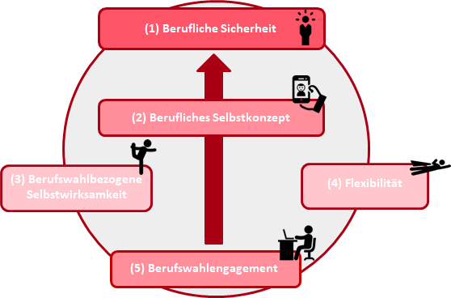
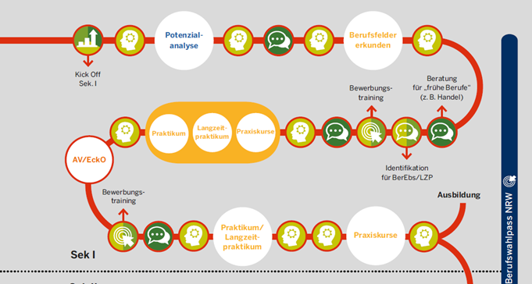
Fachliche Einbindung Berufliche Orientierung
Lern- und Kompetenzbereiche (BOX):
  Berufliche Sicherheit (1)
  Berufliches Selbstkonzept (2)
  Selbstwirksamkeit (3)
  Flexibilität (4)
  Berufswahlengagement (5)

Slide 16
3. Schulinterne Lehrpläne

Slide 17

Schulinterne Lehrpläne - rechtlicher Rahmen
§ 29 SchulG
Unterrichtsvorgaben
Das Ministerium erlässt in der Regel schulformspezifische Vorgaben für den Unterricht (Richtlinien, Rahmenvorgaben, Lehrpläne). Diese legen insbesondere die Ziele und Inhalte für die Bildungsgänge, Unterrichtsfächer und Lernbereiche fest und bestimmen die erwarteten Lernergebnisse (Bildungsstandards).
Die Schulen bestimmen auf der Grundlage der Unterrichtsvorgaben nach Absatz 1 in Verbindung mit ihrem Schulprogramm schuleigene Unterrichtsvorgaben.
Unterrichtsvorgaben nach den Absätzen 1 und 2 sind so zu fassen, dass für die Lehrerinnen und Lehrer ein pädagogischer Gestaltungsspielraum bleibt.

Slide 18
Schulinterne Lehrpläne - rechtlicher Rahmen
§ 70 SchulG
Fachkonferenz, Bildungsgangkonferenz
…
Die Fachkonferenz berät über alle das Fach oder die Fachrichtung betreffenden Angelegenheiten einschließlich der Zusammenarbeit mit anderen Fächern. Sie trägt Verantwortung für die schulinterne Qualitätssicherung und -entwicklung der fachlichen Arbeit und berät über Ziele, Arbeitspläne, Evaluationsmaßnahmen und -ergebnisse und Rechenschaftslegung.
Die Fachkonferenz entscheidet in ihrem Fach insbesondere über
  Grundsätze zur fachdidaktischen und fachmethodischen Arbeit,
  Grundsätze zur Leistungsbewertung,
  Vorschläge an die Lehrerkonferenz zur Einführung von Lernmitteln.

Slide 19

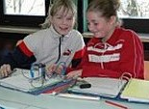
Curriculumentwicklung
Kompetenz-erwartungen
Was?
Welches Niveau?
Wofür?
Kompetenz-entwicklung
Wie?
Wann?
Womit?
Kern-lehrpläne
Schulinterne
Lehrpläne

Slide 20
Funktionen von schulinternen Lehrplänen
Schulbezogene Konkretisierung der Kernlehrpläne
Instrument zur Unterrichtsentwicklung und Unterrichtsvorbereitung
Abgestimmte Konzepte zur Leistungsbewertung
Ausgestaltung von Freiräumen
Grundlage der fachlichen Arbeit im Team
Transparenz für alle am Bildungsprozess Beteiligten
Maßstab für Evaluation und Rechenschaftslegung

Slide 21
Gliederung für einen schulinternen Lehrplan
Inhalt
1 Rahmenbedingungen der fachlichen Arbeit
2 Entscheidungen zum Unterricht
  2.1 Unterrichtsvorhaben [tabellarische Übersicht]
  2.2 Grundsätze der fachmethodischen und fachdidaktischen Arbeit
  2.3 Grundsätze der Leistungsbewertung und Leistungsrückmeldung
  2.4 Lehr- und Lernmittel
3 Entscheidungen zu fach- und unterrichtsübergreifenden Fragen
4 Qualitätssicherung und Evaluation
Unterstützungsmaterial im Lehrplannavigator: (https://www.schulentwicklung.nrw.de/lehrplaene/lehrplannavigator-s-i/)

Slide 22
4. Der Kernlehrplan Technik im Detail

Slide 23
Die wichtigsten Kontinuitäten
Beibehalten der drei Kategorien (Stoff, Energie, Information)
  technische Funktionen
    Wandlung
    Transport
    Speicherung
Prinzipien der Technik
  Technische Sachkenntnis
  Analysieren technischer Systeme
  Bewältigung realer technischer Aufgaben unter Anwendung theoretischer und praktischer Verfahren
23
Notes:
23

Slide 24
Die wichtigsten Kontinuitäten
Kompetenzbereiche
  Sachkompetenz
  Methodenkompetenz
  Urteilskompetenz
  Handlungskompetenz
Abstraktionsebenen
  1. Ebene: Beschreibungen der Kompetenzbereiche
    2. Ebene: Übergeordnete Kompetenzen differenziert bis zum Ende der Sek. I
      3. Ebene: Konkretisierte Kompetenzen zu den einzelnen Inhaltsfeldern
24
Notes:
24

Slide 25
Die wichtigsten Neuerungen
Eigenständiges Fach mit der Bezeichnung: „Technik“
Querliegendes Inhaltsfeld: Planen und Herstellen technischer Systeme
Eigenes Inhaltsfeld „Digitaltechnik“
Bezüge zum Medienkompetenzrahmen (MKR), zur Berufsorientierung (BO), Verbraucherbildung (VB) und zur Bildung für nachhaltige Entwicklung (BNE)
Stundenumfang (gem. APO-SI GS): 4 Wochenstunden
25
Notes:
25

Slide 26
Aufgaben und Ziele des Faches
Vermittlung einer reflektierten technischen Handlungskompetenz
Ziel ist es, die Schülerinnen und Schüler zu befähigen,
  technische Herausforderungen selbstständig, kooperativ und zielorientiert zu lösen,
  gefundenen Lösungen zu bewerten und weiterzuentwickeln,
  Ihre Umwelt im privaten, beruflichen und öffentlichen Leben zielorientiert verändern und gestalten zu können.
26
Notes:
26

Slide 27
Strukturmerkmale des KLP Technik
5 Inhaltsfelder
Inhaltsfelder stellen keine Unterrichtsvorhaben dar.
Über Unterrichtsvorhaben lässt sich eine Verknüpfung
von Inhaltsfeldern realisieren. Die im Inhaltsfeld 2 durchlaufenen Phasen von Konstruktionsprozessen werden mit Schwerpunkten aus den Inhaltsfeldern 3, 4 oder 5 kombiniert.
27
27
Notes:
27

Slide 28
Strukturmerkmale des KLP Wirtschaft und Arbeitswelt
Inhaltsfelder Inhaltsfeldbeschreibungen Inhaltliche Schwerpunkte zu den IF | Kompetenzen Beschreibungen der Kompetenzbereiche Übergeordnete Kompetenzerwartungen Konkretisierte Kompetenzerwartungen zu den IF im Bereich der Sach- und Urteilskompetenz
28
28
Notes:
28

Slide 29
Stärkung der Fachlichkeit
Leitendes Prinzip für die Konzeption aller Inhaltsfelder
  Präzisere Beschreibung der Inhaltsfelder
  Stärkere Konkretion von fachlichen Schwerpunkten
  Beschreibung fachlicher Prozesse durch konkretisierte Kompetenzerwartungen
Veranschaulichung am Inhaltsfeld 1: Sicherheit am Arbeitsplatz
29
Notes:
29

Slide 30
Stärkung der Fachlichkeit
Präzisere Beschreibung der Inhaltsfelder
IF 1: Sicherheit am Arbeitsplatz
[…] Arbeitssicherheit und Arbeitsgesundheit. Schwerpunkt hierbei sind Gesundheits- und Sicherheitsaspekte bei verschiedenen Fertigungstechniken, bei der Auswahl und dem Einsatz von Maschinen und Werkzeugen sowie von Werk- und Gefahrstoffen.[…] (KLP Technik, Kap. 2.1)
30
Notes:
30

Slide 31
Stärkung der Fachlichkeit
Stärkere Konkretion von fachlichen Schwerpunkten
Arbeitssicherheit und Gesundheitsschutz
Werkstoffe, Werkzeuge und Fertigungsverfahren
Technische Kommunikationsmittel
Arbeitsplanung und -organisation (KLP Technik, Kap. 2.2, IF 1)
31
Notes:
31

Slide 32
Stärkung der Fachlichkeit
Beschreibung fachlicher Prozesse durch konkretisierte Kompetenzerwartungen
Sachkompetenz
Die Schülerinnen und Schüler
erklären sicherheitsrelevante Aspekte an Arbeitsplätzen und in Technikräumen,
benennen unterschiedliche Werkzeuge, Werkstücke, Werkstoffe sowie Werkzeugmaschinen und erläutern deren Handhabung und Funktion,
beschreiben einzelne Schritte bei der Herstellung eines Werkstücks auch unter Beachtung von Arbeits- und Gesundheitsschutzaspekten,
erläutern Arbeitsschritte und Sicherheitsmaßnahmen bei Fertigungsverfahren und beim Bohren mit der elektrischen Bohrmaschine,
beschreiben anhand technischer Kommunikationsmittel (u.a. Skizzen, technische Zeichnungen und Baupläne) die Dimensionen und Funktion eines Werkstücks,
benennen Verfahren und Kriterien zur Überprüfung der Qualität angefertigter Werkstücke. (KLP Technik, Kap. 2.2, IF 1)
32
Notes:
32

Slide 33
Stärkung der Fachlichkeit
Beschreibung fachlicher Prozesse durch konkretisierte Kompetenzerwartungen
Urteilskompetenz
Die Schülerinnen und Schüler
erörtern die Handhabung von Werkzeugen, Werkstoffen und Werkzeugmaschinen unter Berücksichtigung von Sicherheitsaspekten,
entscheiden über die Reihenfolge von Arbeitsschritten,
erörtern den Einsatz von Werkzeugen bei der Bearbeitung von Werkstoffen verschiedener Werkstoffgruppen (Papier, Holz, Kunststoff, Metall und mineralische Werkstoffe),
beurteilen das Arbeitsergebnis hinsichtlich Maßhaltigkeit, Verarbeitung, Funktionalität und Design,
bewerten das eigene Arbeitsverhalten und den eigenen Arbeitsplatz im Hinblick auf potenzielle Gefährdungen. (KLP Technik, Kap. 2.2, IF 1)
33
Notes:
33

Slide 34
Fachdidaktische Prinzipien
Im KLP keine Vorgabe von fachdidaktischen Prinzipien/Hinweisen
zugunsten u.a. lerngruppen bzw. standortbezogener:
  Auswahl geeigneter fachdidaktischer Prinzipien zur Förderung fachlicher Kompetenzen durch die Lehrkraft
  fachdidaktische Hinweise können im schulinternen Lehrplan durch die Fachkonferenz festgelegt werden
34
Notes:
34

Slide 35
Die Inhaltsfelder im Überblick
IF 1: Sicherheit am Arbeitsplatz
IF 2: Planung und Herstellung technischer Systeme
IF 3: Bautechnik
IF 4: Verkehrstechnik
IF 5: Digitaltechnik
35
Notes:
35

Slide 36
Fachliche Umsetzung neuer KLP-Merkmale
Querschnittsaufgaben
Verbraucherbildung (VB)
  Rahmenvorgabe Verbraucherbildung (RV VB)
Bildung in der digitalen Welt
  Medienkompetenzrahmen (MKR)
Berufliche Orientierung (BO)
Bildung für nachhaltige Entwicklung (BNE)
36
Notes:
36

Slide 37
Fachliche Umsetzung neuer KLP-Merkmale
Verbraucherbildung
  Kompetenzerwartungen zur VB in zahlreichen Inhaltsfeldern, z.B.: IF4
    UK4: erörtern, welche individuellen Kriterien und gesellschaftlichen Aspekte beim Kauf eines Verkehrsmittels eine Rolle spielen,
Bildung in der digitalen Welt
  Bezüge zum MKR in allen Inhaltsfeldern
  IF 5: Digitaltechnik enthält konkreten Bezug zum Kompetenzbereich „Problemlösen und Modellieren“ des MKR
  SK 4: Die Schülerinnen und Schüler erläutern selbst entwickelte Programmsequenzen zur Steuerung eines technischen Systems
37
Notes:
37

Slide 38
5. Fachliche Unterstützungsmaterialien

Slide 39
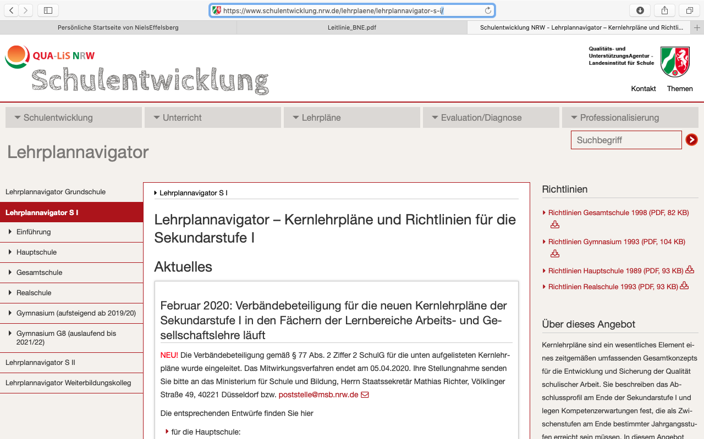
Materialien im Lehrplannavigator

